Slide 1
第四讲 坚持和加强党的领导
一、党是实现中华民族伟大复兴关键的领导核心
二、建立健全党的全面领导的体制机制
三、坚定不移推进全面从严治党

Slide 2
一、党是实现中华民族伟大复兴 的领导核心

Slide 3
（一）中国共产党的领导地位是历史和人民的选择
1
浴血奋战，实现民族独立和人民解放
2
艰难探索，推进社会主义革命与社会主义建设
3
改革开放，走上中国特色社会主义新道路

Slide 4
1.浴血奋战，实现民族独立和人民解放
（1）成功地探索适合中国国情的革命道路——农村包围城市，武装夺取政权。
（2）组织民众抗日，打败日本侵略者。这是近代以来中国抗击外来侵略赢得的第一次完全胜利的战争，极大地鼓舞了中华民族的自信心和自尊心。
（3）把全国民众组织起来，团结成一股强大的力量。
（4）结束了旧中国战乱频仍、国家四分五裂的局面，实现了几代中国人梦寐以求的民族独立和人民解放。

Slide 5
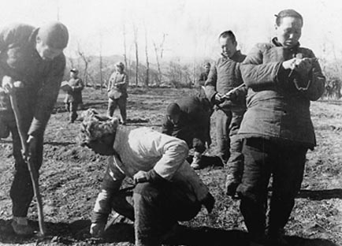
2.艰难探索，推进社会主义革命与社会主义建设
完成新民主主义革命的遗留任务和建立社会主义制度
土地改革
三大改造基本完成，在中国建立了社会主义制度
镇压反革命
抗美援朝

Slide 6
社会主义建设初步探索时期的成就
成功召开中国人民政治协商会议,
1954年颁布了第一部宪法
政治
经济
打下了中国的工业基础，构成了工业体系
成就
外交
交通
中国成功进入联合国
中美建交，中日邦交正常化
武汉长江大桥，
南京长江大桥
1952-1976
科技
教育
两弹一星成功研制
成功研制人工胰岛素
基本普及小学阶段义务教育

Slide 7
3.改革开放，走上中国特色社会主义新道路
改革开放创造了世界发展史的奇迹
指 标 | 1978年 | 2017年 | 增长倍数 | 年均实际增长（1979-2016）
GDP（亿元） | 3645.7 | 827122 | 224.84 | 9.5%
人均GDP（元） | 385 | 59660 | 154.96 | 8.5%
城镇居民人均可支配收入（元） | 343.4 | 36396 | 105.99 | 7.4% （1979-2015）
农村居民人均纯收入（元） | 133.6 | 10772（2015） | 80.63 | 7.6% （1979-2015）
经济总量占世界的比重（%） | 2.2 | 14.8 | - | 0.34个百分点
对全世界经济增长的贡献率（%） | 2.3 | 30 | - | -

Slide 8
（二）中国共产党领导是中国特色社会主义最本质特征
1
党的领导与社会主义是内在统一的
社会主义制度的建立、巩固和完善都离不开共产党的领导。
第一
中国人民在中国共产党的领导下走上了社会主义发展道路。
第二
中华民族在社会主义的基础上迎来了从站起来、富起来到强起来的伟大飞跃。
第三

Slide 9
2
中国特色社会主义制度的最大优势是党的领导
第一
中国特色社会主义制度是党领导人民创建的。
党的领导是充分发挥中国特色社会主义制度优势的根本保障。
第二
党的自身优势是中国特色社会主义制度优势的主要来源。
第三

Slide 10
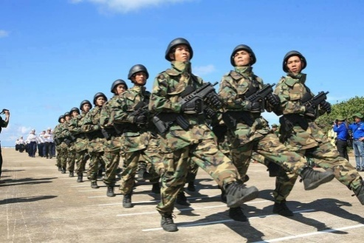
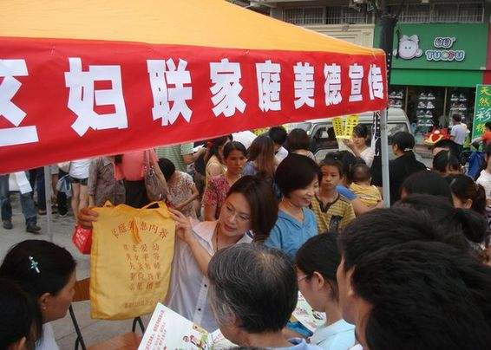
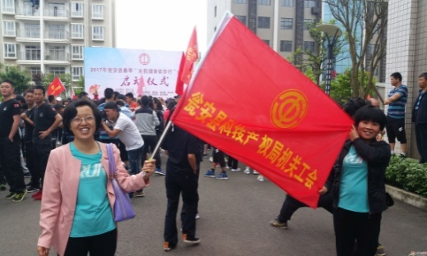
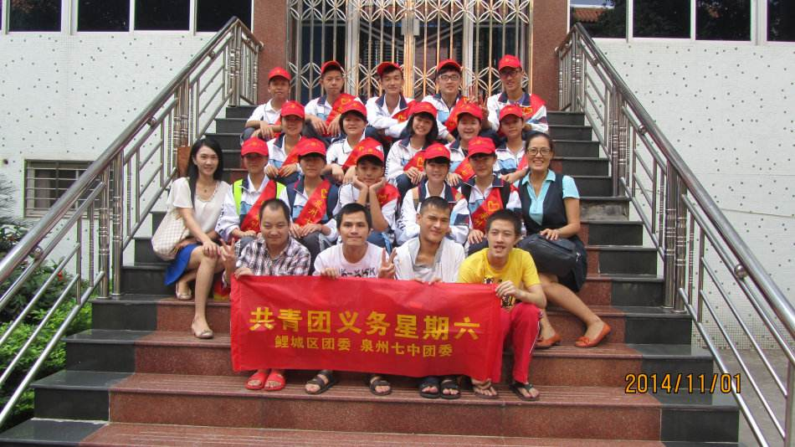
（三）党是最高政治领导力量
工会
军队
妇联
谁领导谁 ？
共青团

Slide 11

党是政治方向的引领者
党是政治体系的统领者
党是重大决策的决断者
党是社会治理的领导者

Slide 12

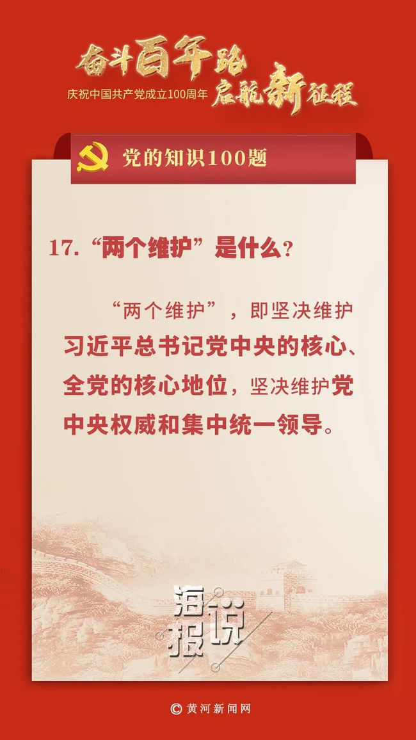
（四）牢固树立“四个意识”，做到“两个维护”

Slide 13
二、建立健全党的全面领导的体制机制

Slide 14
（一）坚持党总揽全局、协调各方的领导核心地位
坚持党总揽全局、协调各方的领导核心地位，是党作为最高政治力量在治国理政中的重要体现。就像“众星捧月”，这个“月”就是中国共产党。

Slide 15
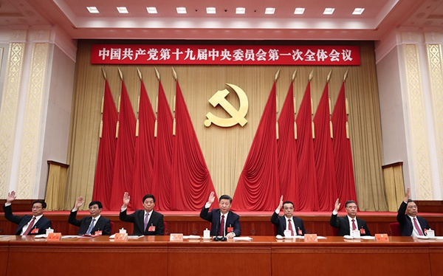
中央委员会、中央政治局、中央政治局常委是党的领导决策核心，党的地方组织必须确保党中央的决策部署贯彻落实。

Slide 16
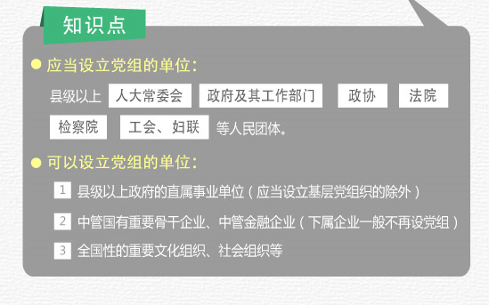
强化党委（党组）在同级组织中的领导地位，各级党委（党组）应该集中力量把方向、抓大事、出思路、管干部。

Slide 17
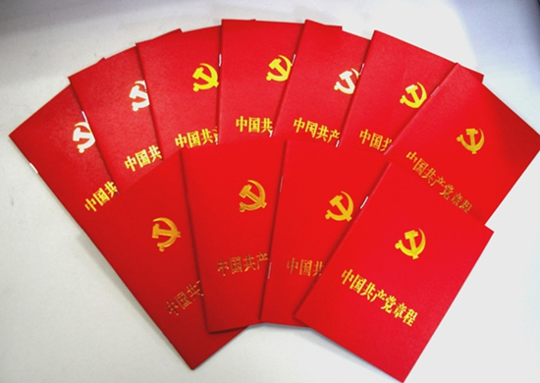
提升党的基层组织的组织力、领导力，把基层组织建设成为宣传党的主张、贯彻党的决定、领导基层治理等的坚强战斗堡垒。
党的基层组织是党在社会基层组织中的战斗堡垒，是党的全部工作和战斗力的基础。

Slide 18
三、坚定不移推进全面从严治党

Slide 19
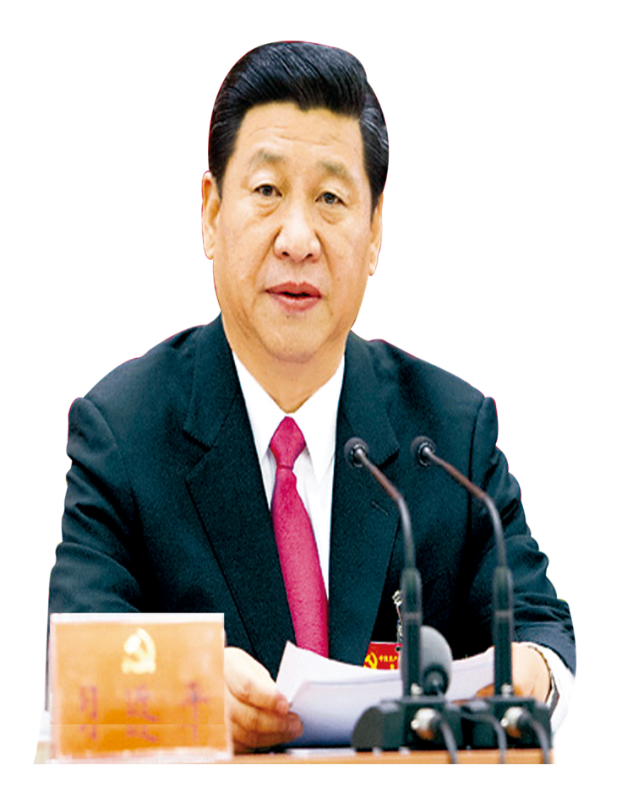
（一）新形势下党面临着“四大考验”与“四大危险”
1.“四大考验”：执政考验、改革开放考验、市场经济考验、外部环境考验
2.“四大危险”：精神懈怠危险、能力不足危险、脱离群众危险、消极腐败危险

Slide 20
（二）新时代党的建设总要求
坚持和加强党的全面领导，坚持党要管党、全面从严治党，是新时代党的建设的基本方针；
以加强党的长期执政能力建设、先进性和纯洁性建设为主线；
以党的政治建设为统领，以坚定理想信念宗旨为根基；
以调动全党积极性、主动性、创造性为着力点；
全面推进党的政治建设、思想建设、组织建设、作风建设、纪律建设，把制度建设贯穿其中，深入推进反腐败斗争，不断提高党的建设质量，把党建设成为始终走在时代前列、人民衷心拥护、勇于自我革命、经得起各种风浪考验、朝气蓬勃的马克思主义执政党。

Slide 21
（三）全面从严治党永远在路上
“全面”是基础，重点是抓住“关键少数”。体现为管党治党对象全覆盖、领域全范围、责任全担负，人人、处处、时时纳入其中，无一例外。但是，从严治党的关键是要抓住领导干部这个“关键少数”。
“严”是关键。共产党人最讲认真，全面从严治党讲认真，就是坚持严字当头，把严的要求贯彻全过程，做到真管真严、敢管敢严、长管长严。
“治”是要害。坚持标本兼治，以猛药去疴、重典治乱的决心，以刮骨疗毒、壮士断腕的勇气，拔“烂树”、治“病树”、正“歪树”。

Slide 22
（四）把党的政治建设摆在首位
01
旗帜鲜明讲政治是我们党作为马克思主义政党的根本要求。
02
党的政治建设是党的根本性建设，决定党的建设方向和效果。
03
注重抓党的政治建设是党的十八大以来全面从严治党的成功经验。

Slide 23
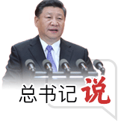
2018年6月29日中共中央政治局集体学习
切实加强党的政治建设
坚持党的政治领导
把准
政治方向
坚定政治信仰
集体学习的目的
今天，我们以这个题目进行集体学习，目的是深化对党的政治建设的认识，增强推进党的政治建设的自觉性和坚定性，并以此庆祝党的97岁生日。
净化政治生态
永葆政治本色
防范
政治风险
提高
政治能力

Slide 24

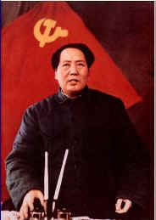
（五）扎实推进全面从严治党
（1）用马克思主义理论教育和改造党员，克服党内的各种非无产阶级思想；
（2）对党员进行党的基本知识和路线方针政策的教育；
（3）对广大党员进行为人民服务的精神和共产主义精神的教育。
以思想建设为重要抓手
“有许多党员，在组织上入了党，思想上并没有完全入党，甚至完全没有入党。”

Slide 25
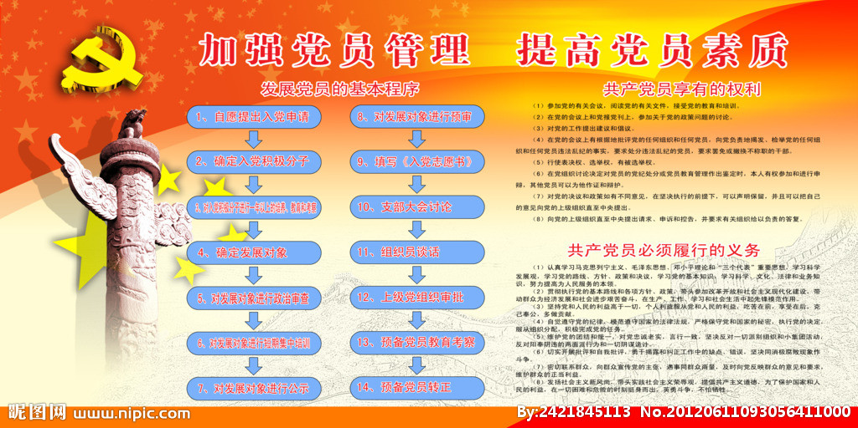
（1）扩大党的组织；
（2）党的组织建设的基本原则是民主集中制；
（3）坚持“信念坚定、为民服务、勤政务实、敢于担当、清正廉洁”干部选拔标准。
以组织建设打造坚如磐石的队伍

Slide 26
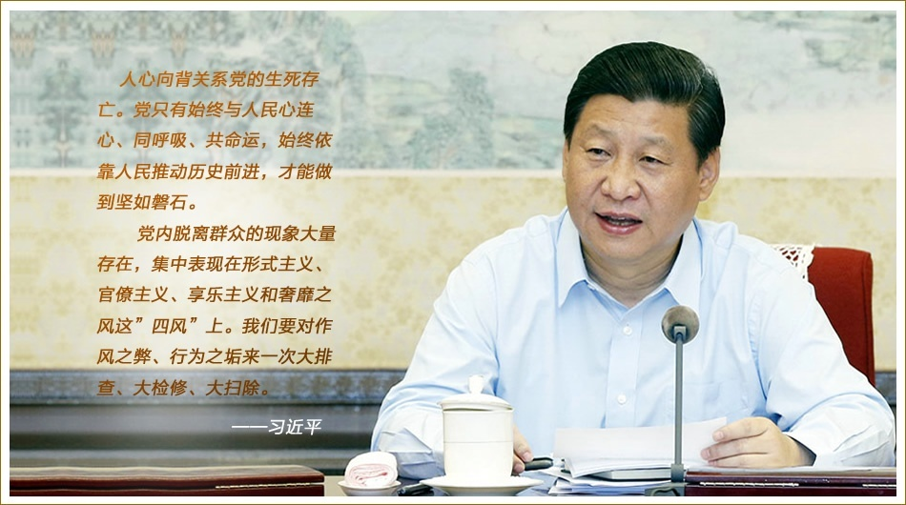
以正风肃纪为突破口
“四风”问题：形式主义、官僚主义、享乐主义、奢靡之风

Slide 27
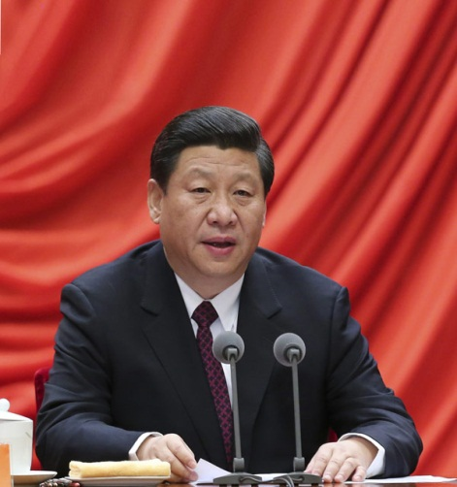
深入推进反腐败斗争
“我们要坚定决心，有腐必反、有贪必肃，不断铲除腐败现象滋生蔓延的土壤，以实际成效取信于民。”

